Slide 1
«Эколята – дошколята Якутии»
Старший воспитатель:
Надолько Светлана
Анатольевна
Детский сад № 51 «Улыбка» - филиал АН ДОО «Алмазик»

Slide 2
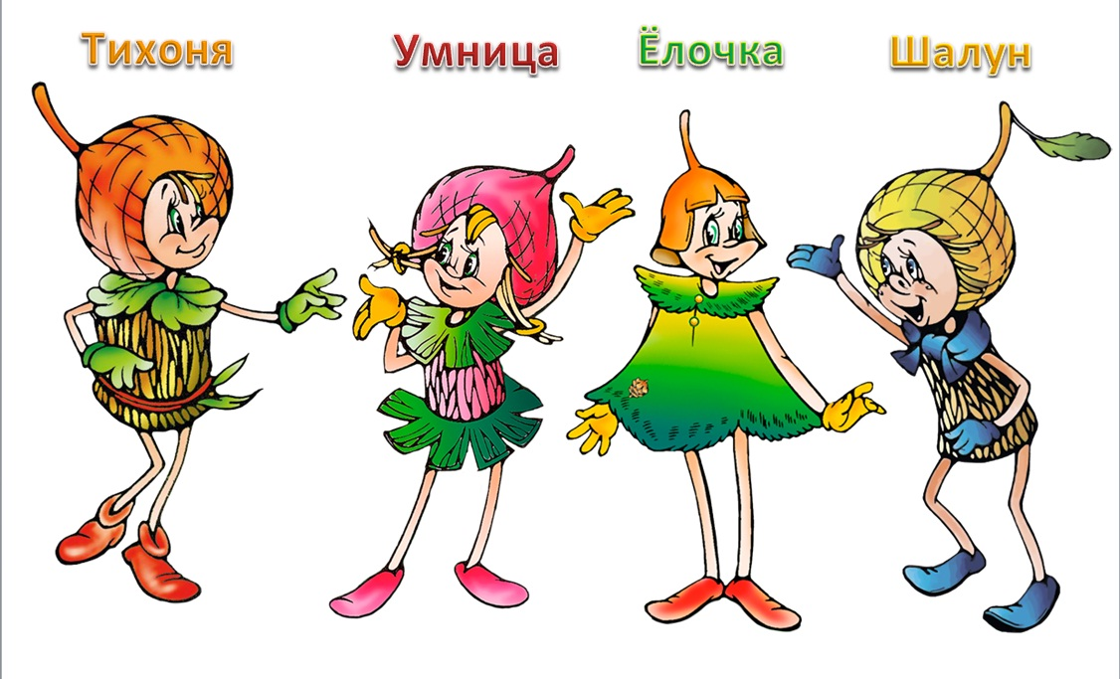
Подружиться с Природой, понять и полюбить её помогут
тебе весёлые сказочные герои “Эколята” – друзья и защитники Природы.
Они родились в лесу, знают про него всё или почти всё.
У них много друзей, приятелей и просто знакомых.
Конечно, как и все дети, они иногда любят пошалить.

Slide 3
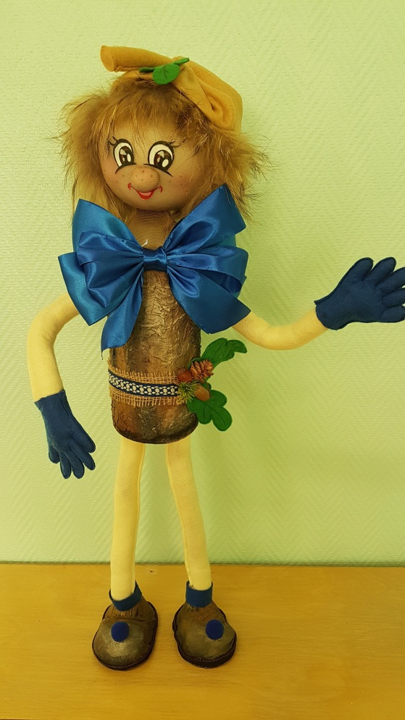
ШАЛУН
Давайте познакомимся с ними поближе. Итак, самым озорным и шкодливым, без сомнения, является Шалун. Он любит веселые игры, которых знает великое множество. Он все время стремится узнать что-то новое и неизвестное, его жёлтая шапочка с торчащим дубовым листочком постоянно мелькает то тут, то там. К своей яркой шапочке Шалун подобрал синие башмачки, перчатки и шарфик.

Slide 4
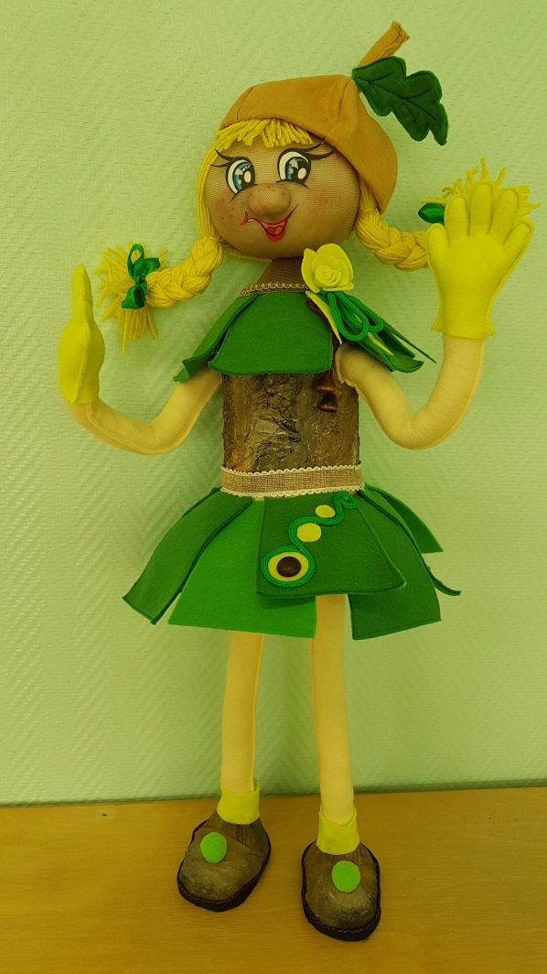
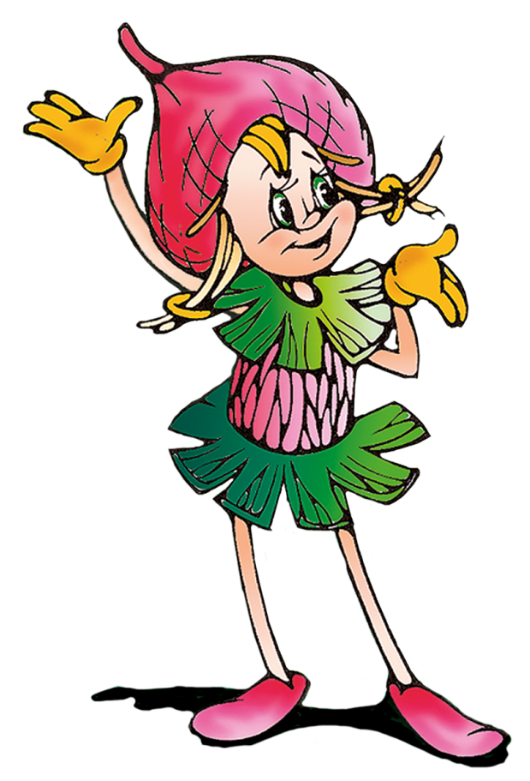
УМНИЦА
Самая серьёзная, пожалуй, Умница в розовой шапочке, с двумя забавными косичками. Она носит зеленую юбочку, зеленый воротничок, желтые перчатки, темно-розовые башмачки. Умница много знает и рассказывает своим друзьям интересные истории, потому что любит читать. Нет-нет, только не надо думать, что она всегда поступает правильно и знает ответы на все вопросы. Просто из всех малышей она самая старшая, и это всё объясняет.

Slide 5
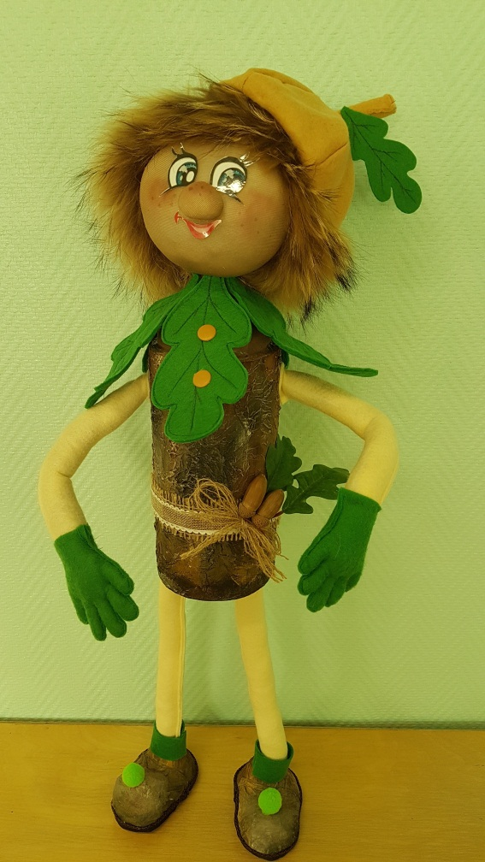
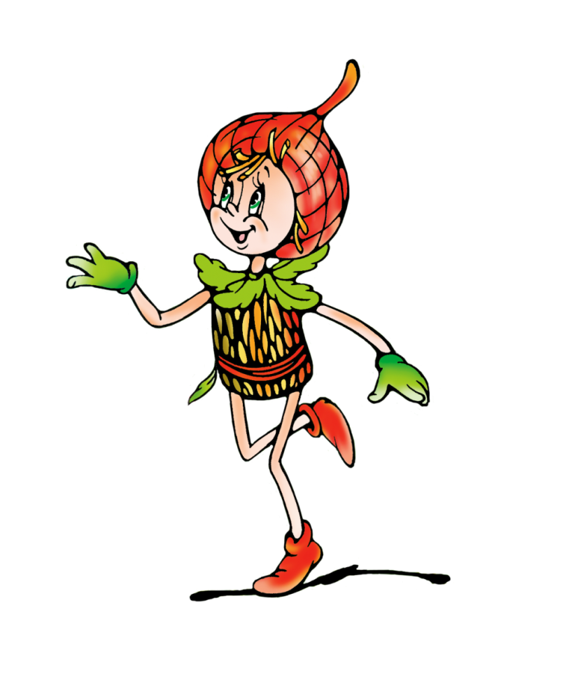
ТИХОНЯ
Младшего брата-жёлудя, который носит оранжевую шапочку, темно-розовые ботинки, зеленые перчатки и такого же цвета воротничок из дубовых листьев, бордовый пояс, зовут Тихоней. Он и вправду довольно тихий и скромный, даже скорее стеснительный. Но это нисколько не мешает ему всячески поддерживать старшего брата – Шалуна – не только во всех его проказах, но и полезных делах. А ещё Тихоня очень любит цветы, поэтому перед домиком геройчиков он разбил чудесный цветник.

Slide 6
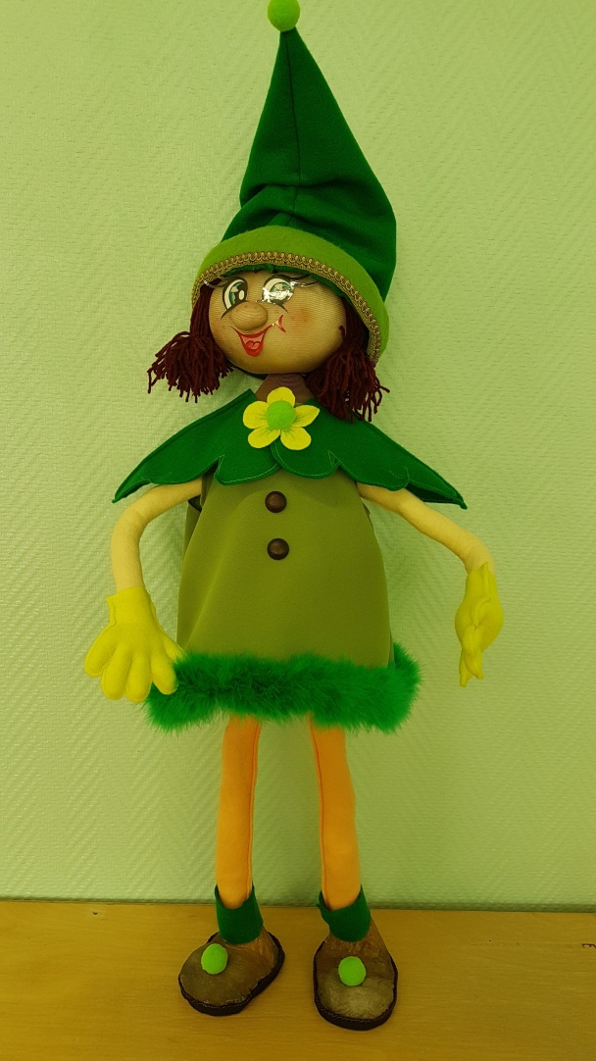
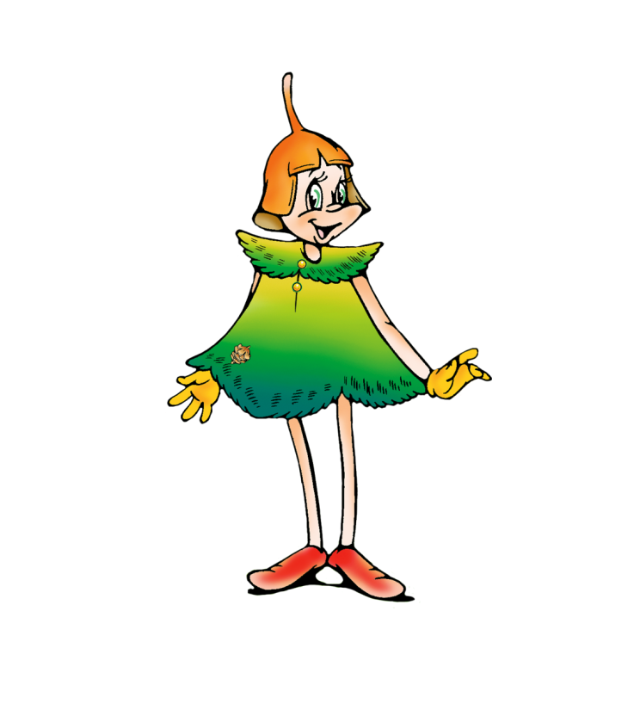
ЁЛОЧКА
У малышей-желудей есть подруга – веселая и общительна Елочка. Она носит бордовую шапочку и такие же башмачки, желтые перчатки и маленькую брошку-шишечку на платье. Она часто заходит к малышам в гости, чтобы поиграть, поговорить о том, о сём.

Slide 7
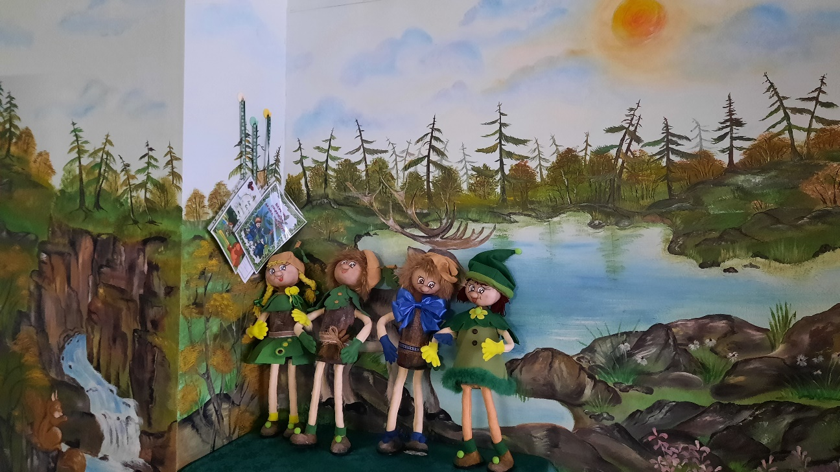
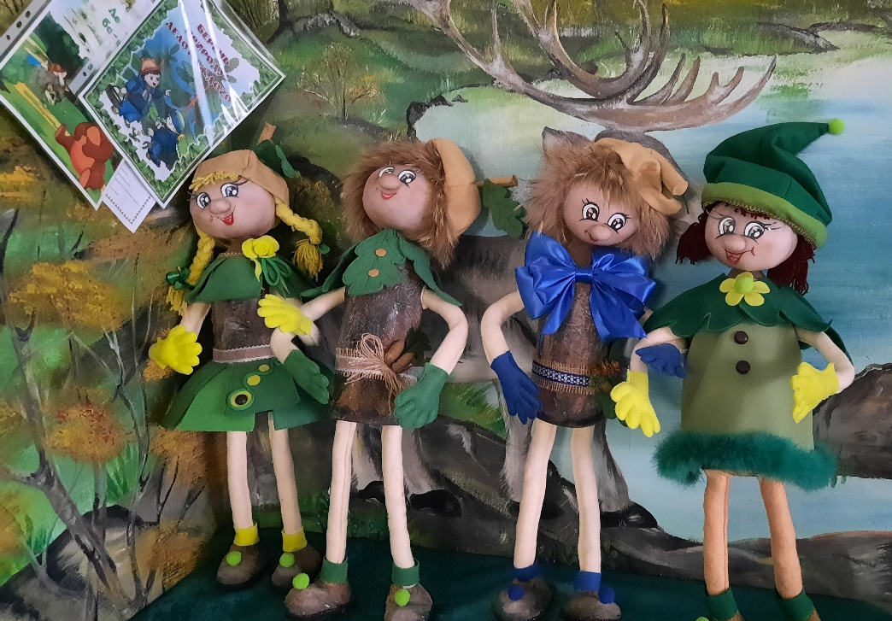
Все вместе геройчики берегут и охраняют лес, заботятся о его обитателях. Они помогут тебе ближе узнать Природу, подружиться с ней и полюбить её.

Slide 8
КЛЯТВА
«Эколят – молодых защитников природы»
Я честный, добрый и заботливый человек. Я хочу вступить в ряды Эколят.
Я люблю всех живых существ, поэтому я обещаю всегда защищать и беречь братьев наших меньших!
Я люблю дышать чистым воздухом, поэтому я обещаю беречь зеленые насаждения, высаживать новые деревья и ухаживать за ними.
Я хочу пить чистую воду, купаться в чистых реках, морях и озерах, поэтому я обещаю беречь водоемы от загрязнений, экономить водопроводную воду.
Я люблю гулять по красивым полям и лесам, поэтому я обещаю убирать за собой мусор всегда и везде, сортировать бытовые отходы и сдавать вторсырье в переработку.
Вступая в ряды Эколят – Молодых защитников природы, я клянусь, что сделаю все возможное, чтобы стать лучшим другом Природы, надежным и верным.
Клянусь все свои знания и силы направлять на заботу о Природе, животных и растениях.
Клянусь нести знания о природолюбии окружающим меня людям.
Клянусь! Клянусь! Клянусь!

Slide 9
ГИМН
«Эколят – молодых защитников природы»
Куплет: Ярко светит солнце в чистом небе, Весело в горах журчат ручьи, На опушке леса возле ели, Трели звонко тянут соловьи.
Красотой Природа нас пленяет, Силы, вдохновение дает, Чудесами сильно удивляет, Но лишь тех, ее кто бережет!
Припев: Мы Эколята – природы защитники, Животных, растений большие друзья, Богатства земли молодые наследники, На страже природы стоим ты и я!
Мы Эколята – природы защитники, Животных, растений большие друзья, Оберегаем и любим природу, Чтобы жизнь сохранить на планете Земля.
Куплет: Оглянись вокруг и ты увидишь, Каждый день наполнен волшебством, Радуга, туман и белый иней, Или дождик за твоим окном.
Бесценный дар надежно охраняем, Природы тишину, ее покой, Если искренне природу любим, Значит, любим Родину с тобой.
Припев: Мы Эколята – природы защитники, Животных, растений большие друзья, Богатства земли молодые наследники, На страже природы стоим ты и я!
Мы Эколята – природы защитники, Животных, растений большие друзья, Оберегаем и любим природу, Чтобы жизнь сохранить на планете Земля.
Автор: Зотова Татьяна Владимировна

Slide 10
Используемая литература
1. Гульянц Э. К., Базик И. Я. Что можно сделать из природного материала:
Пособие для воспитателя дет. сада. – М.: Просвещение, 1984 – 175 с.
2. Г.А. Комова «Экологические тропы как форма экологического образования», № 4, 2000
Литература, рекомендуемая для детей :
Экологические стихи для дошкольников
1 Я. Аким. «Наша планета»
2 С. Михалков. «Прогулка»
3 А. Усачев. «Мусорная фантазия»
4 С. Михалков. «Будь человеком»
5 Г. Ладонщиков. «Дельный совет»
6 В. Орлов. «Что нельзя купить»
7 С. Михалков. «Случай на зимовке»
8 С. Михалков. «Зяблик»
Сказки на экологическую тему для дошкольников
9 В. Бианки. «Анюткина утка»
10 К. Ушинский. «Весна»
11 М. Пришвин. «Лесной доктор»
12 В. Чаплина. «Крылатый будильник»
13 С. Сахарнов. «Морские сказки»
14 М. Пришвин. «Золотой луг»
15 К. Паустовский. «Собрание чудес»

